Slide 1
Wie reif ist die Verwaltung für die Prozessorganisation?
Forschungslandkarte „Prozessorientierte Verwaltung“

Slide 2
Agenda
Motivation
Vorgehen
Ergebnisse
Vernetzung in öffentlichen Verwaltungen
Ausblick

Slide 3
Agenda
Motivation
Vorgehen
Ergebnisse
Vernetzung in öffentlichen Verwaltungen
Ausblick

Slide 4
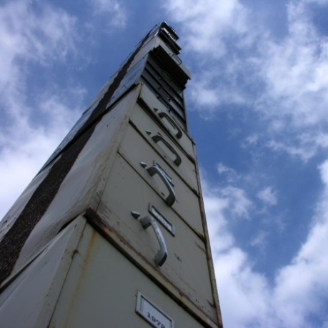
Motivation
In der Wirtschaft wird Prozessmanagement seit Jahren eingesetzt
Auch in öffentlichen Verwaltungen bergen Prozess-managementansätze großes Potenzial
Aber Einzelinitiativen lassen Synergiepotenziale ungenutzt
Wie ist der Stand der Prozessorganisation
sowohl in öffentlichen Verwaltungen als
auch in der Forschung zur prozess-
orientierten Verwaltung?

Slide 5
Agenda
Motivation
Vorgehen
Ergebnisse
Vernetzung in öffentlichen Verwaltungen
Ausblick

Slide 6


Hintergrund und Ziel der Studie
Studie im Auftrag des Bundesministeriums des Innern
Ziel: Identifizierung des Status quo und der Forschungslücken in der Prozessorientierten Verwaltung
Durchführung: Dezember 2010 – März 2011
Kooperation zwischen
  dem ERCIS der WWU Münster, Prof. Dr. Jörg Becker, und
  dem Lehrstuhl der TU München, Prof. Dr. Helmut Krcmar

Slide 7
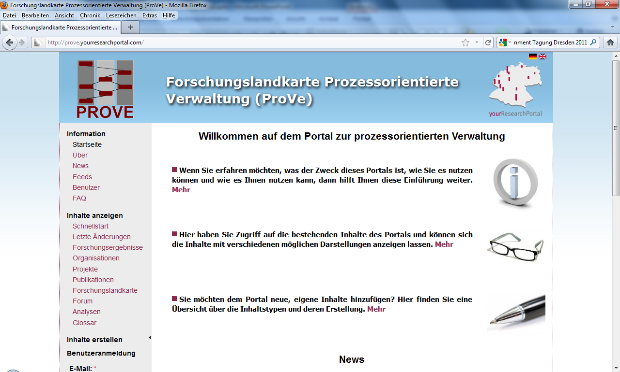
Instrument zur Erfassung und Auswertung von
Forschungsergebnissen in der Prozessorientierten Verwaltung
Forschungslandkarte: http://prove.yourresearchportal.com

Slide 8
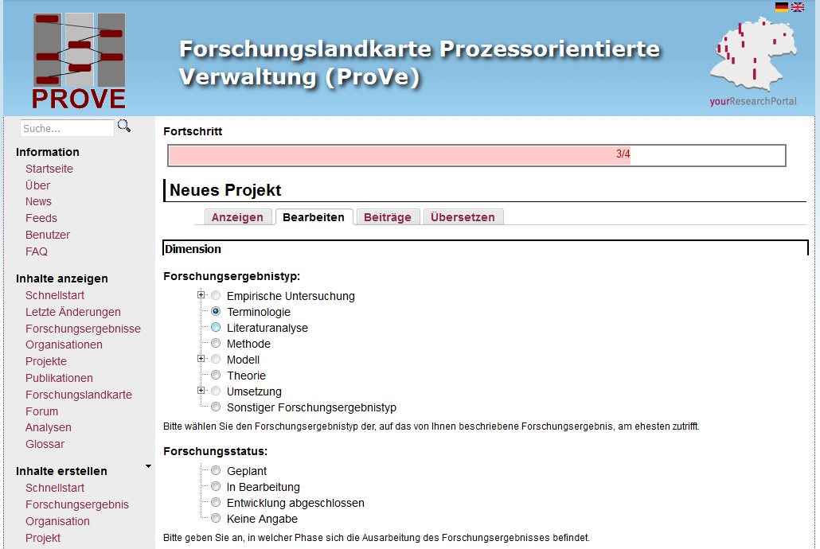
Forschungsergebnis anlegen

Slide 9
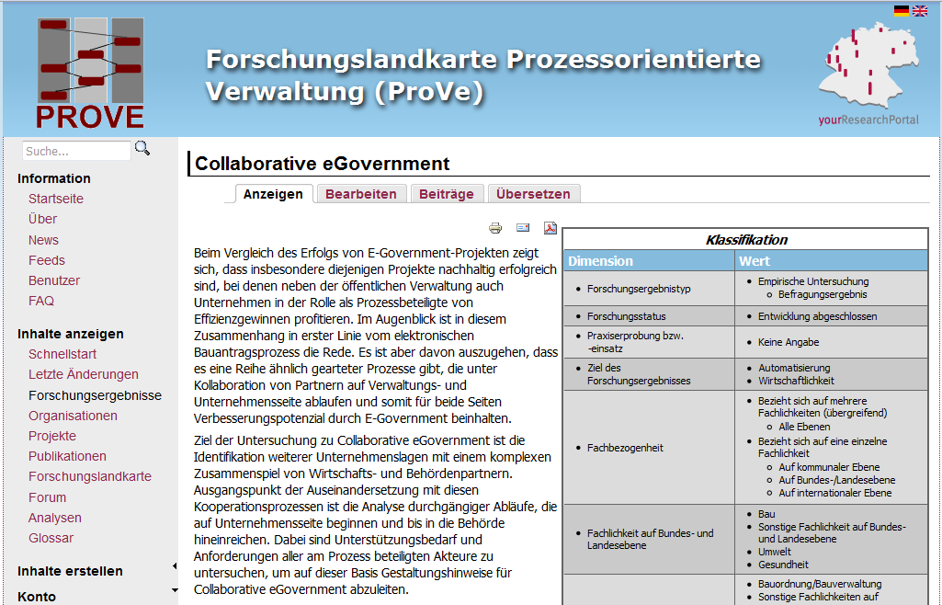
Forschungsergebnis anzeigen

Slide 10

Datenerhebung I
Identifizierung der Auswertungsstrukturen und Erstellen des Forschungsportals
  Theoretische Herleitung aus Literatur
  Diskussion mit dem BMI
Datenerhebung – Phase 1
  Ziel: erster Einstieg in die Forschergemeinschaft
  Suche in Verwaltungs- und Wirtschaftsinformatikkonferenzen
  Suchkriterien: Ergebnisse aus dem Bereich der Prozessorientierten Verwaltung sowie Ergebnis auf Deutschland bezogen oder Forscher aus Deutschland
  Generierung von Suchworten
  Durchsuchen von Projekt- und Literaturdatenbanken

Slide 11

Datenerhebung II
Kontaktieren der identifizierten Forscher:
  Erhöhung des Bekanntheitsgrads des Portals
  Qualitätssicherung durch die Forscher selbst
  Erweiterung des Datenbestands
Gesamter Datenbestand bei Analyse:
  155 Forschungsergebnisse
  215 Forscher
  115 Projekte

Slide 12
Agenda
Motivation
Vorgehen
Ergebnisse
Vernetzung in öffentlichen Verwaltungen
Ausblick

Slide 13

Studie „Prozessorientierte Verwaltung“
Identifizierung von 14 Forschungslücken
Entwicklung von kurz-, mittel- und langfristigen Maßnahmen
Studie Forschungslandkarte „Prozessorientierte Verwaltung“
Prof. Dr. Jörg Becker, Tobias Heide, Sara Hofmann,
Marlen Jurisch, PD Dr. Ralf Knackstedt,
Prof. Dr. Helmut Krcmar, Thomas Ley,
Dr. Michael Räckers, Irina Thome, Dr. Petra Wolf

Slide 14
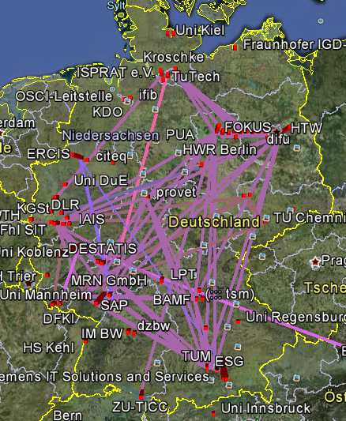
Vernetzung von Forschungsinstitutionen
Vernetzung von Forschungsinstitutionen gering
  Knapp 50% der Institutionen in der
  Forschungslandkarte unvernetzt
  Fast ausschließlich schwache
  Vernetzungen
Synergiepotenziale bleiben
ungenutzt
Notes:
Das merkt man auch an den Zielen der Forschungsergebnisse. Am häufigsten gibt es Forschungsergebnisse, deren Ziele ohne Kooperation erreicht werden können, wie z.B. die Verbesserung einzelner Prozesse. Ziele, die mehr Abstimmungsaufwand erfordern, wie z.B. Standardisierungsinitativen, bleiben häufig außen vor.

Slide 15
Wiederverwendung von Forschungsergebnissen
Entwicklungen im Bereich der Prozessorientierten Verwaltung kommen meistens nur einmal zum Einsatz
Potenzial für Wiederverwendung:
  Viele Ergebnisse sind
  theoretisch auf alle bzw.
  mehrere Fachlichkeiten
  anwendbar
  Großes Potenzial auf
  kommunaler Ebene
Notes:
Wissenschaftliche Forschung lebt von der Wiederverwendung von Forschungsergebnissen und Erkenntnissen. Nur so können theoretisch basierte Annahmen empirisch validiert und repliziert werden und Theorien überhaupt langfristig entstehen.
Wiederverwendung von Forschungsergebnissen
Bei der Betrachtung der Praxiserprobung von Forschungsergebnissen ist auffällig, dass die meisten von ihnen höchstens einmal zum Einsatz kamen. Das bedeutet, dass in der prozessorientierten Verwaltung Ergebnisse nicht auf ähnliche Problemstellungen übertragen werden. Dabei besteht gerade in diesem Bereich großes Potenzial zur Wiederverwendung. Viele Forschungsergebnisse würden sich ggf. mit leichter Anpassung auf viele Fachlichkeiten auf verschiedenen Verwaltungsebenen anwenden lassen. Vor allem die kommunale Ebene bietet hierfür großes Potenzial. Stattdessen werden immer wieder neue Ergebnisse entwickelt. Auch hier besteht das Problem, dass Synergiepotenziale nicht genutzt werden. Abhilfe könnte ein Überblick über bereits entwickelte Lösungen zu einem bestimmten Problem bieten. Auch der Staat könnte bei der Förderung des Transfers von Ergebnissen im Bereich der prozessorientierten Verwaltung eine aktive Rolle spielen. Wie die Beispiele des elektronischen Personalausweises und Elster zeigen, werden Entwicklungen eingesetzt, wenn sie Rückendeckung von Seiten der Verwaltung bzw. des Staates bekommen.

Slide 16
Standardisierung und Harmonisierung
Nur wenige Projekte haben die Entwicklung von Interoperabilitätsstandards sowie Harmonisierungsinitiativen zum Ziel
Identifizierte Probleme:
  Geringer Einsatz von
  Standards
  Kaum Initiativen zur
  Standardisierung
  Entwickelte Ergebnisse
  haben wenig Einfluss auf
  Standardisierungen
Notes:
Standardisierung und Harmonisierung
Nur wenige Forschungsergebnisse haben die Entwicklung von Interoperabilitätsstandards sowie Harmonisierungsinitiativen zum Ziel. Generell werden wenige Standards eingesetzt bzw. ist deren Einsatz schlecht dokumentiert, und auch Initiativen zur Standardisierung und Harmonisierung existieren kaum. Bisherige Forschungsergebnisse haben wenig Einfluss auf Standardisierungen, was das Bild der vielen Insellösungen unterstützt. Bei der zukünftigen Entwicklung von Richtlinien, Verordnungen und Gesetzen sollten Standardisierungs- und Harmonisierungsverfahren beteiligt sein. Es ist zudem sinnvoll, Vertreter aus dem Bereich der Wissenschaft stärker in Standardisierungsgremien einzubeziehen. Die Analysen der Forschungslandkarte stimmen auch mit den Erkenntnissen aus der E‑Government-Literatur überein. So wird festgestellt, dass ein Grund für den geringen Fortschritt vieler E-Government-Bemühungen die mangelnde Interoperabilität und Integration von Systemen ist. Die Zusammenarbeit zwischen verschiedenen Behörden, die in Zukunft immer wichtiger wird, lässt sich nur durch einheitliche Austauschstandards verwirklichen.

Slide 17
Prozessmanagement und Recht
Geringe Verschränkung von Prozessmanagement und Recht
Notes:
Hinweis auf Standardisierung
Hinweis auf Richtlinien und Verordnungen

Slide 18
Langfristigkeit und Kontinuität des Prozessmanagements
Häufigste Prozessmanagement-Aktivitäten sind Prozessverbesserungen und Umsetzungen
Wenig Betrachtung von Strategieentwicklung und kontinuierlichem Prozessmanagement

Slide 19

Akzeptanz und Erfolgswirkung
Interne Sicht
  Nur 3% der Forschungsergebnisse adressieren Assessment von Prozessen
  Kaum Definition von Qualitätskriterien für Prozessmanagement-Ergebnisse
  Elementar für Erfolgsmessungen von Prozessverbesserungs-maßnahmen
Externe Sicht
  Bürgereinbindung gering
  Akzeptanzfaktoren selten betrachtet

Slide 20
Agenda
Motivation
Vorgehen
Ergebnisse
Vernetzung in öffentlichen Verwaltungen
Ausblick

Slide 21

Stand der Verwaltungsvernetzung
Vielfache Pilotprojekte zur Stärkung der Verwaltungskooperationen
  Modellversuch Vernetzte Verwaltung (NRW)
  Interkommunale E-Government-Architektur
  (Niedersachsen)
  Kooperatives Prozessmanagement
  Schleswig-Holstein
  …
  Dennoch zögerliche Entwicklung von interkommunaler Zusammenarbeit – vor allem im Bereich des Prozessmanagements
  Initiativen häufig lokal begrenzt
  Nachhaltigkeit und tatsächliche Akzeptanz wird nicht betrachtet
Notes:
Modellversuch Vernetzte Verwaltung: http://www.dstgb.de/dstgb/Schwerpunkte/Digitale%20Verwaltung/Links/Modellversuch%20%22Vernetzte%20Verwaltung%22%20in%20Nordrhein-Westfalen/
E-Government-Architektur: http://www.institut-e-business.de/www_institut-e-business_de/content/e1010/e216/e2017/DNG_0508_ger.pdf
Kooperatives PM S-H:http://www.it-planungsrat.de/SharedDocs/Downloads/DE/Projekte/Abgeschlossene_Projekte/Anlagen_Blaupause/Anlage_B7_Kooperatives_Prozessmanagement.pdf?__blob=publicationFile

Slide 22

Potenziale von Vernetzungen im Bereich des Prozessmanagements
Arbeitsteilige Modellierung
Wissensaufbau durch Erfahrungsaustausch und gemeinsame Lösungsentwicklungen
Austausch von Best Practices sowie Einsatz bereits entwickelter Lösungen
Interkommunale Vernetzung zum Überwinden interner Barrieren
Grundstein für weitere kommunale Zusammenarbeit

Slide 23
Agenda
Motivation
Vorgehen
Ergebnisse
Vernetzung in öffentlichen Verwaltungen
Ausblick

Slide 24

Status quo der Vernetzung
Vielfältige Bestrebungen, Prozessmanagement in öffentlichen Verwaltungen zu etablieren
Ganzheitliche Prozessorientierung findet aber noch nicht statt
Nachhaltigkeit und Langfristigkeit von Prozessen kaum betrachtet
Entwicklung vieler Insellösungen,
kaum Austausch zwischen den
Verwaltungen

Slide 25
Resultierende Probleme
Fehlende Vernetzung führt zu vielen Problemen:
Das Rad wird immer neu erfunden – Forschungsergebnisse werden nicht wiederverwendet
Standards werden selten genutzt
Synergiepotenziale bleiben ungenutzt
Langfristige Lösungen bleiben unbeachtet

Slide 26

Ausweg
Förderung des Austauschs sowohl mit Forschern der Prozessorientierten Verwaltung als auch zwischen Verwaltungen selbst:
  Gezielte Förderung von Verbundprojekten
  Plattform zum Wissens- und Erfahrungsaustausch inkl. Forum
  Regelmäßige Treffen
  Gemeinsame Schulungen und Coachings
  Community Building Features

Slide 27




Prozessmanagement.
Gemeinsam. Machen.
Interkommunale Verwaltungsmodernisierung im Netzwerk
Unterstützt von

Slide 28







PICTURE improve kombiniert alle Bausteine für erfolgreiches Prozessmanagement in einer Lösung.
Prozessplattform &
Support
Die PICTURE-Prozessplattform ist die führende Prozessmanagement-Lösung
für die öffentliche Verwaltung.
Training &
Coaching
Qualifizierung in regelmäßigen Trainings für Führungskräfte und
Anwender aller Erfahrungsstufen.
Themenworkshops
Wir schulen Ihre Kompetenz, die strategischen Themen in der Verwaltung voranzubringen.
Kooperations-
Workshops
Wir bringen Sie mit Ihren Kollegen auf der Fachebene zusammen, um gemeinsam Prozesse zu optimieren.
Prozesswissen &
Best Practices
Wir sorgen für den Austausch und die nachhaltige Nutzung von Wissen.
Individuelle
Beratung
Für alle spezifischen Fragen darüber hinaus besteht die Möglichkeit, unsere Beratung in Anspruch zu nehmen.

Slide 29
Sie erhalten ein attraktives Leistungspaket auf Basis eines maßgeschneiderten Preismodells.
Monatlicher Teilnahmebeitrag
Beitrag wird individuell kalkuliert nach:
Basis- oder Premium-Mitgliedschaft
Minimaler Aufwand
Maximaler Nutzen
+
Minimaler Aufwand
für Prozessmanagement
Laufzeit: 12 oder 24 Monate
+
Je nach Größenklasse
+
Je nach Anzahl Ihrer Mitarbeiter im Netzwerk
+
Beitrag kalkulieren
www.picture-improve.de

Slide 30


Werden Sie Netzwerker.
Wir freuen uns, wenn Sie dabei sind.
„Im Netzwerk waren wir doppelt
so schnell bei der Beschreibung
unserer Prozesse.“
Hardy Hessenius,
Gemeinde Westoverledingen
„Die Verbesserung von Verwaltungsprozessen
ist eines der vielversprechendsten
Handlungsfelder für effektive Kooperation.
Das Prozessnetzwerk PICTURE improve leistet dazu einen innovativen und wichtigen Beitrag.“
Franz-Reinhard Habbel,
Sprecher des Deutschen Städte- und Gemeindebunds

Slide 31
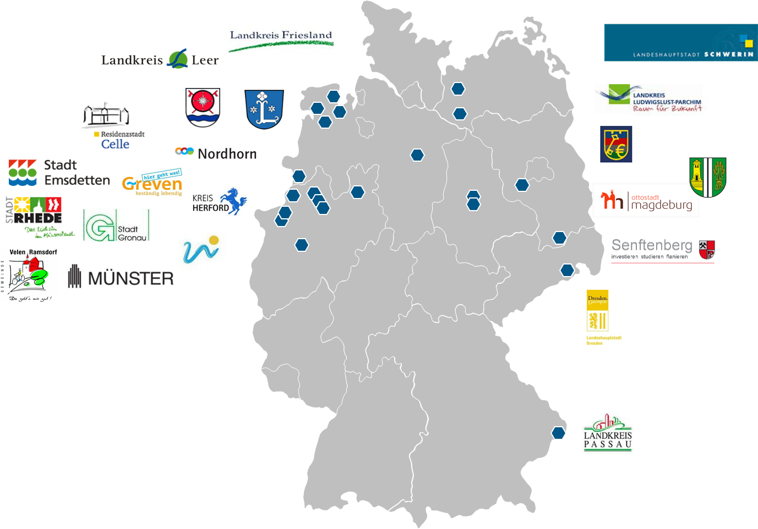
Die Netzwerker*
*Stand September 2012

